Slide 1
Projeto Biblioteca online de jogos
Equipe
Alvaro Henrique Tavares
Guilherme Neves Pimenta Moreira
João Victor Croton Ribeiro Oliveira
Lucas Camarino Emerick de Almeida
Lucca Rafael Costa Resende
Túlio Brant Silva Guerra
Yuri Cristian Rodrigues de Souza

Slide 2


Contexto DO Problema
O problema central do tema é o crescente preço dos jogos eletrônicos na atualidade e como isso afeta os seus consumidores
A cada ano, o consumidor de jogos eletrônicos percebe um reajuste no preço dos games, um reajuste sempre negativo para os mesmos. Se a experiência vale tanto a pena há de haver um meio que todos possam desfrutá-la.
R$150,00
R$240,00

Slide 3
Proposta de Solução | Objetivos
Por meio de uma plataforma de troca de jogos online, fornecer uma opção mais viável para adquirir games.
O aumento no preço dos jogos é um problema que afeta a todos os consumidores. Se o preço não for acessível, o público pode optar pela pirataria ou simplesmente desistir dos games. Por isso, o projeto é um auxílio aos jogadores para adquirirem novos jogos por um preço mais justo.
Objetivos centrais do projeto:
• Trazer uma alternativa mais acessível para a obtenção de jogos
• Ampliar o acesso aos videogames para todos os grupos econômicos
• Fornecer um vasto catálogo de jogos para o consumidor
• Utilizar os jogos antigos para obter novos

Slide 4
Público-Alvo | PERSONAS
O público alvo do serviço são jogadores de todas as idades que não possuem renda suficiente para comprar novos títulos.
Persona 1 | Persona 2 | Persona 3
1 - Gabriel Idade: 19 Hobby: Praticar Artes Marciais Trabalho: Estudante Personalidade: Sociável, Extrovertido | Antônio Idade: 33 Hobby: Ler Trabalho: Professor Personalidade: Tranquilo, Carismático | Alexandre Idade: 24 Hobby: Jogar videogame Trabalho: Desempregado Personalidade: Tímido, Calmo

Slide 5
Histórias de Usuários e Requisitos
Histórias de Usuários
Gabriel – Deseja adquirir novos jogos sem gastar muito para acompanhar os lançamentos
Antônio – Quer substituir seus jogos antigos para curtir no final de semana
Alexandre – Quer ter acesso a vários jogos novos para criar vídeos para o seu canal
Requisitos Funcionais
Cadastro e login de usuários
Biblioteca de jogos do usuário
Ferramenta de busca de jogos
Filtros de busca
Manutenção da assinatura
Realizar e aprovar a troca do usuário
Requisitos Não Funcionais
Responsividade (Suporte a múltiplas telas)
Recomendação de jogos com base no usuário
Compatível com a maioria dos navegadores

Slide 6
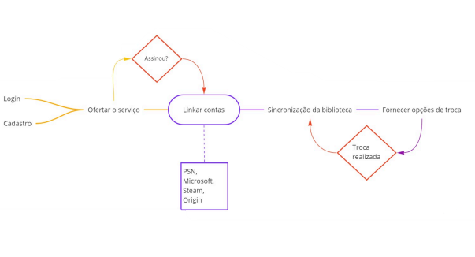
Projeto da Interface
Fluxograma
Entrada: Login ou cadastro do usuário
Oferta: Oferece o serviço ao usuário
Configuração: Conecta a conta com os jogos (apenas das opções suportadas)
Setup: A biblioteca com os jogos do usuário é criada e atualizada
Troca: O usuário realiza a substituição de seu jogo por um outro selecionado

Slide 7
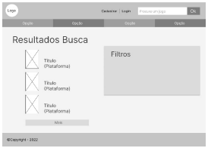
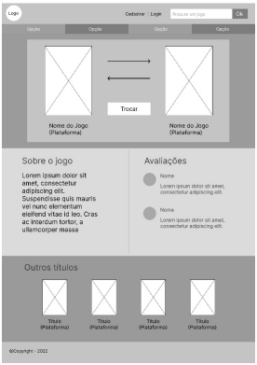
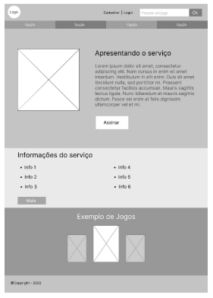
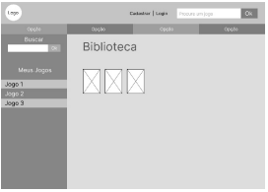
Wireframes
Página com o jogo escolhido para a troca. Possuí informações adicionais, avaliações e outras sugestões de jogos.
Procura pelo nome do jogo digitado. Também possuí filtros de pesquisa.
Página principal. Possuí um cabeçalho com opções básicas como login, cadastro e barra de pesquisa. A principal função é apresentar o serviço, oferecendo informações e exibindo alguns jogos.
Página que lista todos os jogos do usuário (todos permitidos para troca)

Slide 8
Metodologia
Processo de Trabalho (Design Thinking e Scrum)
Ferramentas Utilizadas:
Git e Github: Manutenção do código e dos arquivos do projeto (Controle de Versão)
Trello: Organização e divisão das tarefas

Slide 9

Projeto Biblioteca online de jogos
Equipe
Alvaro Henrique Tavares
Guilherme Neves Pimenta Moreira
João Victor Croton Ribeiro Oliveira
Lucas Camarino Emerick de Almeida
Lucca Rafael Costa Resende
Túlio Brant Silva Guerra
Yuri Cristian Rodrigues de Souza

